Slide 1
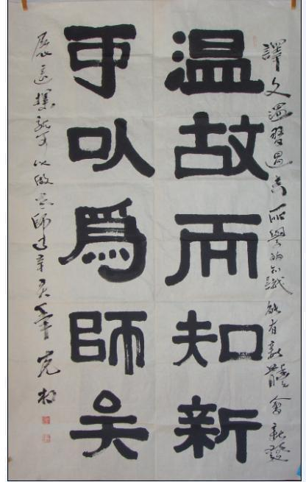
思考题
C语言又被称为面向 过程的语言，一般来说，内聚度越高时，其耦合度会怎样？ 为什么？
Object Oriented Programming
1

Slide 2

Start From Here：
编程程序求y=a!+b!; (a,b,y都是整数) ，实现a,b的输入，求阶乘，求和，并输出y：
1： 用1个函数实现（个数不包含main函数）。
2： 用2个函数实现。
3： 用4个函数实现。
并在Main函数中直接调用，无具体实现代码。
基于以上哪一种实现，更容易实现y=a!+b!+c!+d!;
一个好的程序应该做到
内聚 耦合。
Object Oriented Programming

Slide 3
面向过程与面向对象的程序设计方法
之二
  C++如何实现高内聚低耦合
  数据安全性
  代码重用与多人协作
  Vckbase sourceforge
Object Oriented Programming

Slide 4
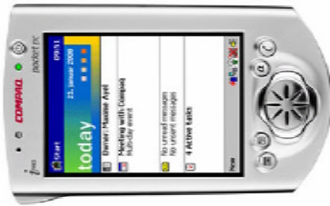
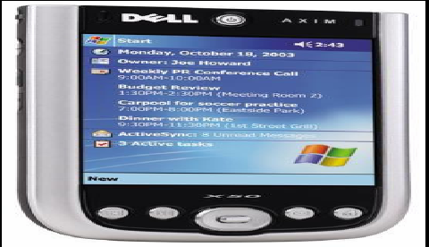

面向过程与面向对象的程序设计方法
之三
4 继承与派生
Object Oriented Programming

Slide 5
C vs C++
比较 | C | C++
小规模程序设计简洁、灵活 | ★★★★★ | ★★★★
数据类型，地址越界检查 | 弱 | 异常处理机制
移植性 | 好 | 正在增强
代码重用 | 仅停留在函数重用 | 类重用
大规模复杂程序设计与维护 | 难控制，难维护 | 便捷
学习难度 | 容易 | 有难度
Object Oriented Programming

Slide 6

思考题：
用一个成语形容这一幅图
Object Oriented Programming

Slide 7
C++ 入门准备
1： 代码规范性
2： Namespace空间
3: Cout Cin vs printf scanf
Object Oriented Programming

Slide 8
某数组中存有5个整型数，请编写函数对其进行从小到大排序，用C语言完成。
C语言温习
Object Oriented Programming

Slide 9
实验1：
1. 编写函数对长度为N的数组进行从小到大排序。
函数定义为 void SortArray ( int * array, int len);
2. 在Main函数中，定义数组：
Int a [5];
Int b [10];
从键盘输入数组中各元素的值，并调用SortArray函数对数组a,b分别排序，在排序前后分别打印数组元素进行比较。（请采用cout cin完成输入输出）
思考： 将结果打印放在PrintArray函数中，怎么实现？
Object Oriented Programming

